Slide 1

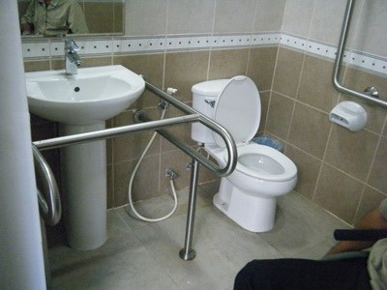

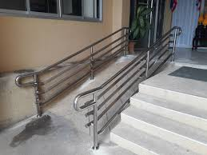
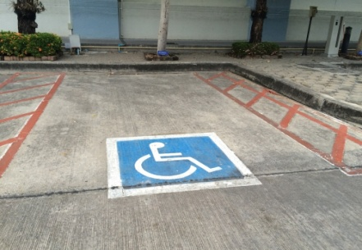

ประชาสัมพันธ์เชิญชวนหน่วยงานต่างๆจัดทำสิ่งอำนวยความสะดวกขั้น
พื้นฐานสำหรับคนพิการ
สำนักงานส่งเสริมและพัฒนาคุณภาพชีวิตคนพิการแห่งชาติ กระทรวงการพัฒนาสังคมและความมั่นคงของมนุษย์และหน่วยปฏิบัติการวิจัยสภาพแวดล้อมที่เหมาะสมกับผู้สูงอายุและคนพิการ คณะสถาปัตยกรรมศาสตร์จุฬาลงกรณ์มหาวิทยาลัย ได้จัดทำคู่มือ ตัวอย่างที่ดีในการจัดการสิ่งอำนวยความสะดวกขั้นพื้นฐานสำหรับคนพิการและคนทุกวัย เพื่อเผยแพร่ข้อมูลให้หน่วยงานราชการต่างๆและประชาชนทั่วไปสามารถและทำความเข้าใจอย่างง่ายๆเพื่อสามารถนำความรู้ที่ได้ไปปรับปรุงสภาพแวดล้อมให้เหมาะสมกับคนพิการและผู้สูงอายุ
องค์การบริหารส่วนตำบลบึงทวาย โดยบริการคนพิการทั่วไปตำบลบึงทวายจึงขอเชิญชวนหน่วยงานเอกชน หน่วยงานราชการในพื้นที่ ตำบลบึงทวาย หรือหน่วยงานอื่นๆจัดทำสิ่งอำนวยความสะดวกขั้นพื้นฐาน สำหรับคนพิการ

